Slide 1
Praktikum pozorovania
Psychológia práce a organizácie

Slide 2
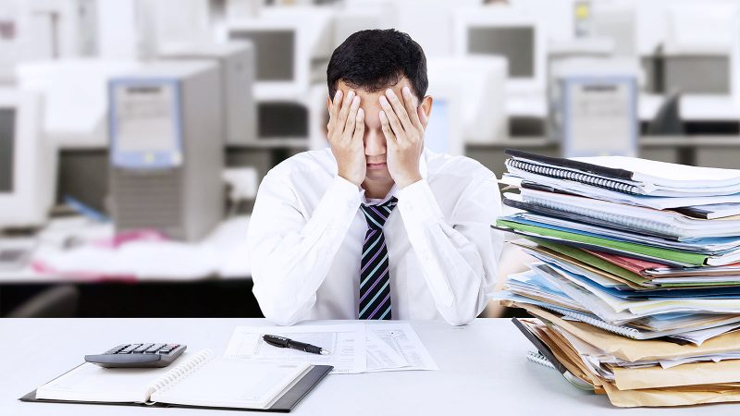
Oblasti pracovného života, kde sa uplatní psychológ
Výber zamestnancov
Hodnotenie efektivity pracovníkov
Workshopy na rôzne témy podľa potreby zamestnancov
Hodnotenie pracovného prostredia a jeho podmienok
Bezpečnosť práce
Hodnotenie well-beingu zamestnancov
Tréning komunikácie
Riešenie konfliktov
Tréning mäkkých kompetencií
Kariérne poradenstvo
Rekvalifikácia zamestnancov

Slide 3
zúčastnené
nezúčastnené
priame
nepriame
aké pracovné úkony sú očakávané
schopnosti - competencies (Ako?)
mäkké/ tvrdé
behaviorálne / technické / leadership
znalosti - skills (Čo?)
výsledok je profil pozície/role

Slide 4
Pozorovanie x interpretácia
Viera v kolektíve často mlčí. Pri priamych otázkach na ňu odpovedá jednoslovne alebo jednoduchými vetami. Na nápady kolegov reaguje iba občas pokývnutím hlavy, ale ďalej nápady nerozvíja. V stresových situáciách správa chaoticky. Využíva ritualizované správanie (hrá sa s perom, klope prstami po stole, odkašliava si).

Slide 5
Lepšia verzia...
Viera v kolektíve často mlčí. Pri priamych otázkach na ňu odpovedá jednoslovne alebo jednoduchými vetami. Na nápady kolegov reaguje iba občas pokývnutím hlavy, ale ďalej nápady nerozvíja. V stresových situáciách správa chaoticky. Využíva ritualizované správanie (hrá sa s perom, klope prstami po stole, odkašliava si).
Viera v kolektíve mlčí viac ako jej kolegovia. Pri priamych otázkach na ňu odpovedá jednoslovne alebo jednoduchými vetami. Keď na nápady kolegov reaguje, je to pokývnutím hlavy, ale ďalej nápady nerozvíja. V stresových situáciách správa chaoticky (robí zbytočné úkony). Využíva ritualizované správanie (hrá sa s perom, klope prstami po stole, odkašliava si).

Slide 6
Patrik sa presadzuje na úkor práce. Skáče často kolegom do reči a keď je na to upozornený, správa a agresívne. Považuje svoje riešenia za jediné prijateľné. Používa argumentačné fauly. Hovorí príliš rýchlo.

Slide 7
Patrik sa presadzuje na úkor práce. Skáče často kolegom do reči a keď je na to upozornený, správa sa agresívne. Považuje svoje riešenia za jediné prijateľné. Používa argumentačné fauly. Hovorí príliš rýchlo.
Patrik sa presadzuje na úkor práce (drží sa jednej témy bez súvislosti s riešením problému alebo odbieha od témy). Skáče kolegom opakovane do reči a keď je na to upozornený, správa sa agresívne (zvyšuje na kolegov hlas). Presadzuje svoje riešenia a verbálne alebo neverbálne (odmietavým postojom a krútením hlavy) odmieta iné možnosti. Používa argumentačné fauly (odkazuje na autoritu, odkazuje na zvyky, útočí na osobu).Hovorí rýchlo a obmedzuje to porozumenie (ostatní sa ho opakovane pýtajú, čo povedal)

Slide 8
Kompetenčný model
pomôcka pre hodnotiteľov
súpis pozorovaných prejavov
jednotlivé prejavy sú odstupňované v niekoľkých bodov od absencie kompetencie po jej nadpriemer
každý pozorovaný prejav musí byť uvedený v každom bode hodnotenia
nutné vyhnúť sa slovám, ktoré môžu byť chápané rôznymi pozorovateľmi rôzne
popisovať konkrétne pozorovateľné správanie
snaha vyhnúť sa negatívnym formuláciám

Slide 9
Efektívna komunikácia
skákanie do reči
držanie sa témy
rozvíjanie nápadov ostatných
???

Slide 10
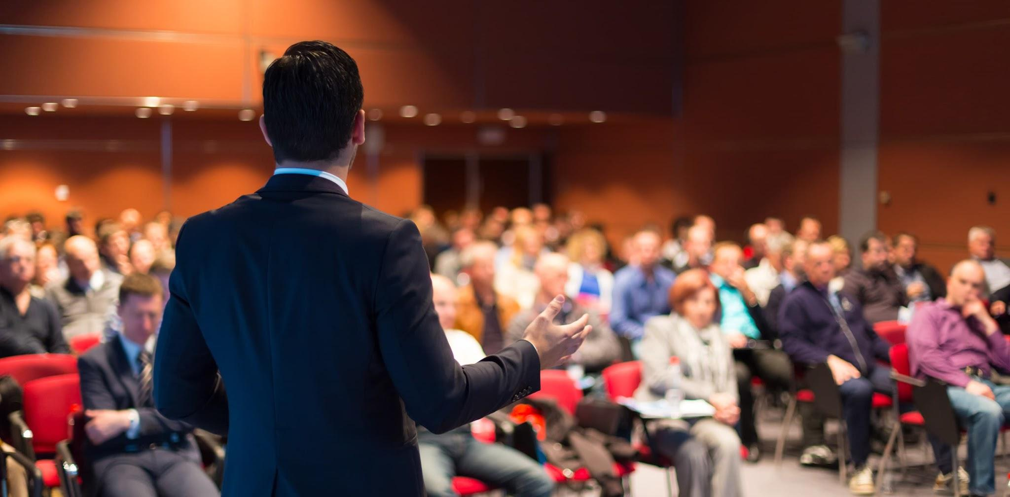
Modelová situácia Konferencia MUNI o nových ekologických trendoch

Slide 11
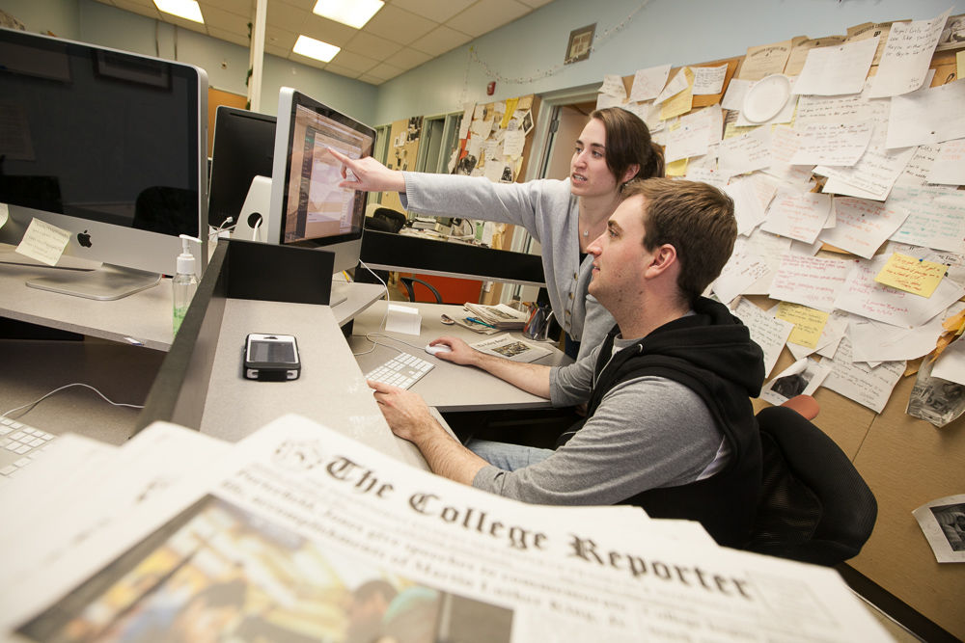
Modelová situácia Vytvorenie teambuildingového programu pre zamestnancov redakcie týždenníka

Slide 12
Odkazy obrázkov
https://dotnetsharing.files.wordpress.com/2017/09/team-roles.png?w=1100 https://i.pinimg.com/originals/a5/2d/3f/a52d3f289fbfbe5f2c1bf8bde551f31d.jpg https://www.theladders.com/wp-content/uploads/stress-work-191008-800x450.jpg https://studentsuccess.unc.edu/files/2015/08/research-literature.jpg https://www.incimages.com/uploaded_files/image/970x450/getty_859832992_362425.jpg https://www.wisdomjobs.com/careertips/difference-between-job-title-and-designation.png https://mk0analyticsindf35n9.kinstacdn.com/wp-content/uploads/2020/06/Inclusive-Language_Hero.jpg https://www.swissdigitalhealth.com/wp-content/uploads/2017/03/conference-showcase-SDH.jpg https://studybreaks.com/wp-content/uploads/2016/09/a1media23040-the-college-reporter-1.full_.jpg

